Slide 1


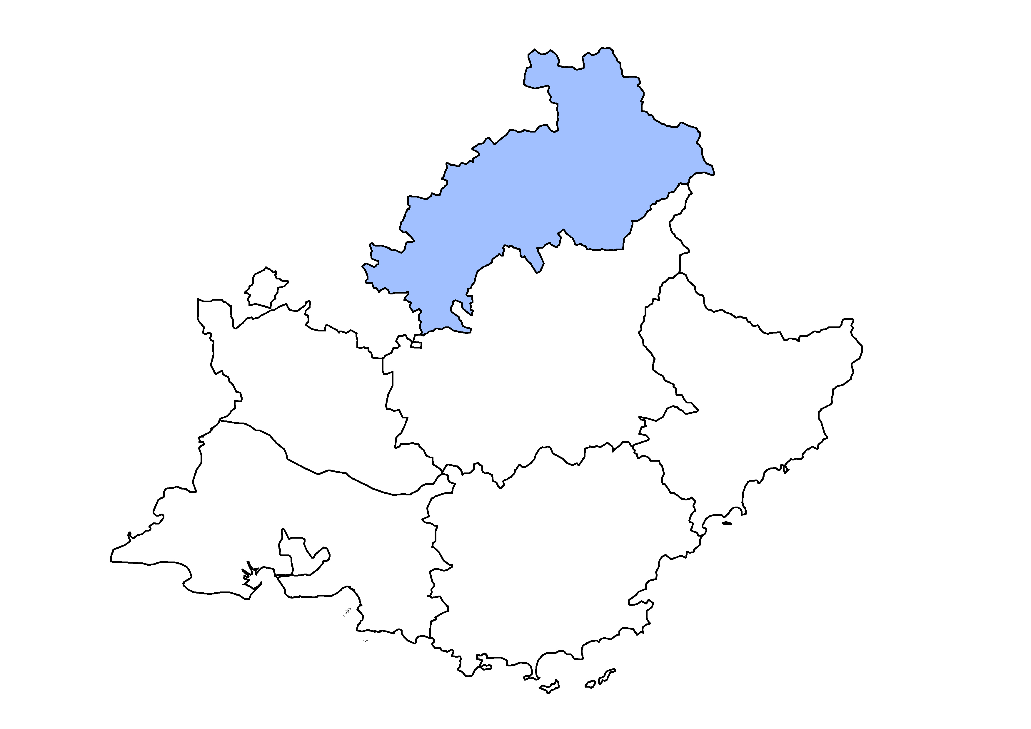

Les éclairages conjoncturels départementaux
La situation conjoncturelle
au 3e trimestre 2022
dans les Hautes-Alpes
Crédit photo : @Shutterstock
Services études, statistiques, évaluation

Slide 2
Pour le deuxième trimestre consécutif, l’emploi salarié se replie
Au T3 2022 :
+0,3 %
+0,4 %
-0,2 %

Slide 3
Les créations d’emplois intérimaires ne suffisent pas à compenser les créations d’emplois hors intérim
Au T3 2022 :
+40
intérimaires
-160 emplois hors intérim

Slide 4
L’emploi hors intérim se contracte dans tous les secteurs d’activité, à l’exception de l’industrie

Slide 5
Quasi-stabilité dans le tertiaire, recul marqué dans la construction et rebond dans l’industrie

Slide 6
Pour la première fois en deux ans, l’emploi recule en rythme annuel dans la construction

Slide 7
Les contrats aidés poursuivent leur recul
510

Slide 8
L’apprentissage progresse moins vite que mi-2022
1 300

Slide 9
Quasi-stabilité du taux de chômage
8,2 % (0,0 pt)
7,1 % (-0,1 pt)
6,9 % (+0,1 pt)

Slide 10
Un taux qui demeure l’un des plus bas parmi les départements comparables

Slide 11
La demande d’emploi poursuit son recul, mais devrait repartir à la hausse fin 2022

Slide 12
Le repli trimestriel concerne autant les hommes que les femmes

Slide 13
La baisse est deux fois plus forte chez les jeunes que chez les seniors

Slide 14
Nouveau recul du nombre de demandeurs d’emploi de longue durée, ralentissement de la hausse chez les inscrits depuis moins d’un an

Slide 15
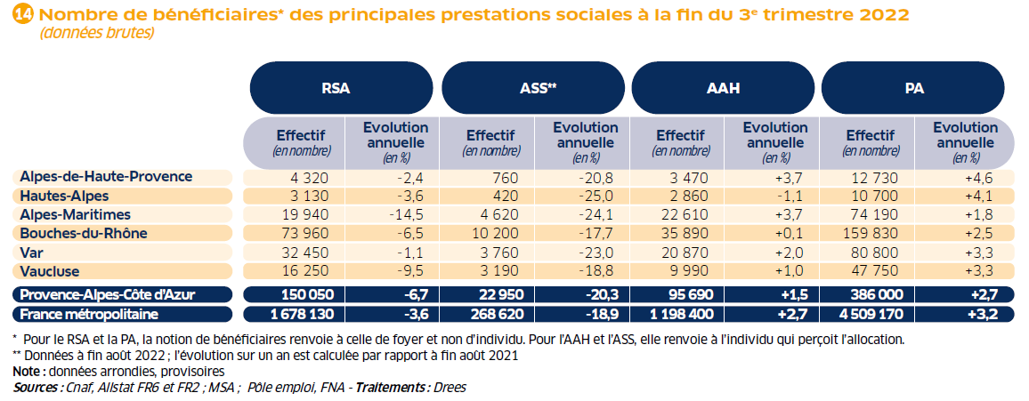
Le nombre de foyers bénéficiaires du RSA continue de reculer en rythme annuel…

Slide 16
… mais demeure au-dessus de son niveau d’avant-crise

Slide 17
Pour en savoir plus
La Note de conjoncture de la Dreets Provence-Alpes-Côte d’Azur:
https://paca.dreets.gouv.fr/Les-publications-periodiques-9124
Retrouvez tous nos indicateurs dans le Tableau de bord des indicateurs clés
en téléchargement sur le site de la Dreets Provence-Alpes-Côte d’Azur :
  https://paca.dreets.gouv.fr/Les-indicateurs-cles-de-la-Direccte-Paca

